Slide 1
TASARIM KALIP VE MİMARİLERİ

Slide 2
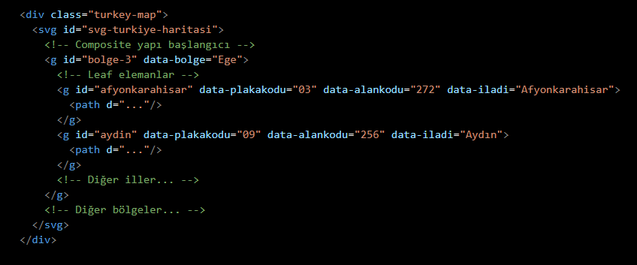
1.)Composite Pattern Composite pattern, en belirgin olarak SVG haritasının yapısında kullanılmıştır. Türkiye haritası, bölgeler ve iller hiyerarşik bir ağaç yapısı şeklinde organize edilmiştir.

Slide 3
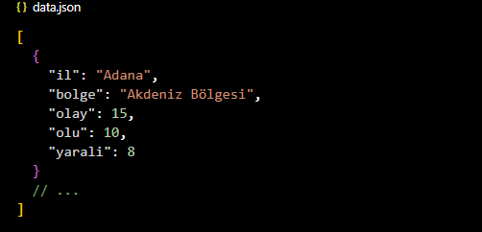
2.) MVC (Model-View-Controller) Pattern Proje genel olarak MVC yapısını takip etmektedir: View: HTML dosyaları (adminPanel.html, formOlustur.html vb.) Controller: JavaScript fonksiyonları

Slide 4
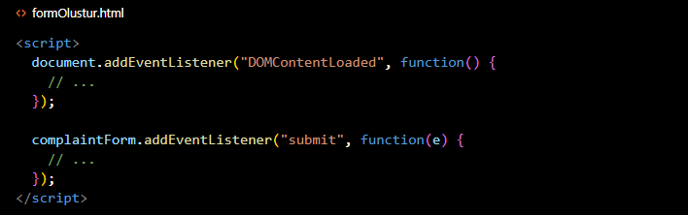
3.) Observer Pattern Event listener'lar aracılığıyla observer pattern kullanılmıştır

Slide 5
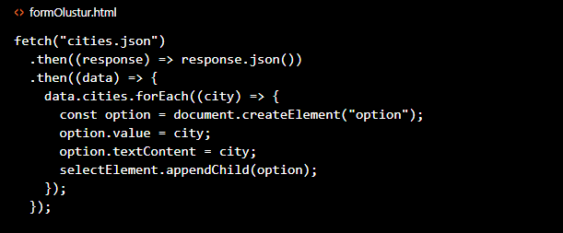
4.) Factory Pattern Şikayet formunda dinamik olarak şehir seçeneklerinin oluşturulmasında factory pattern benzeri bir yapı kullanılmıştır

Slide 6
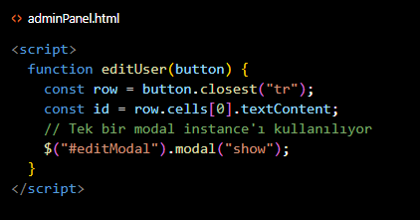
5.) Singleton Pattern Admin paneli gibi tek bir instance gerektiren yapılarda singleton pattern benzeri bir yaklaşım kullanılmıştır:

Slide 7
DİYAGRAMLAR

Slide 8
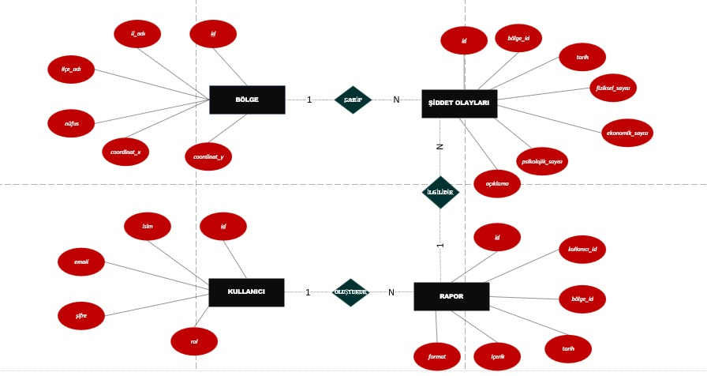
ER DİYAGRAMI

Slide 9
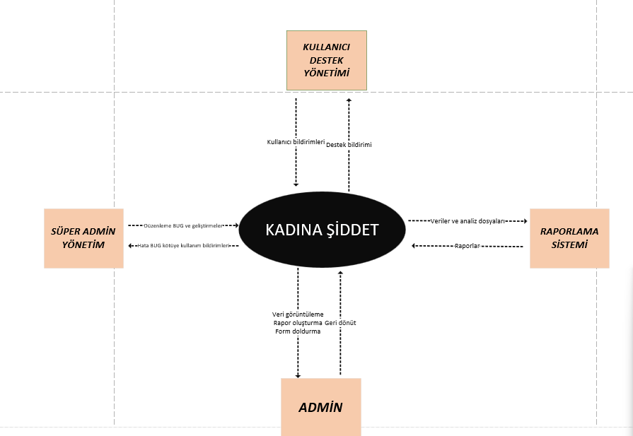
CONTEXT DİYAGRAMI

Slide 10
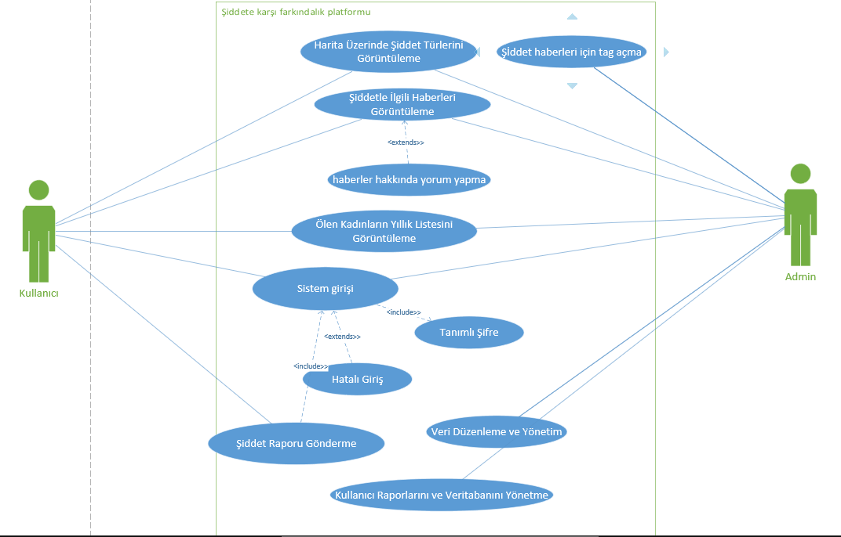
USE CASE DİYAGRAMI

Slide 11
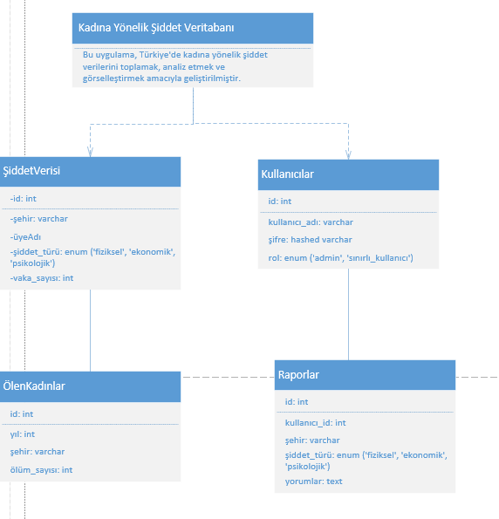
CLASS DİYAGRAMI

Slide 12
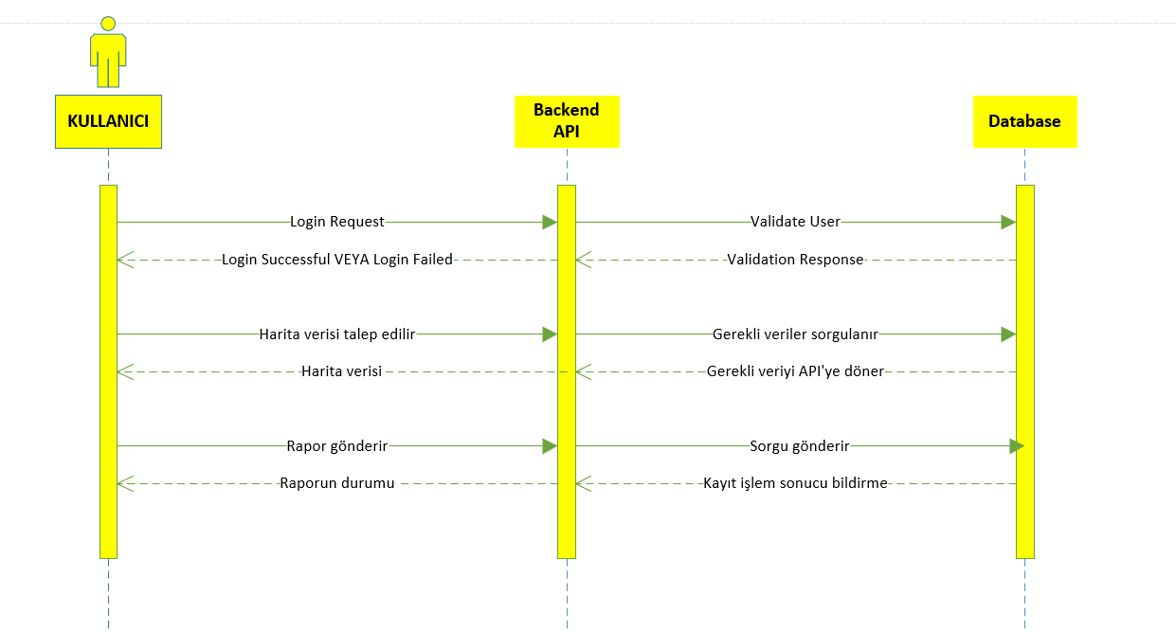
SEQUENCE DİYAGRAMI

